Slide 1
КУЛТЪТ НА КИБЕЛА
В ГЪРЦИЯ

Slide 2
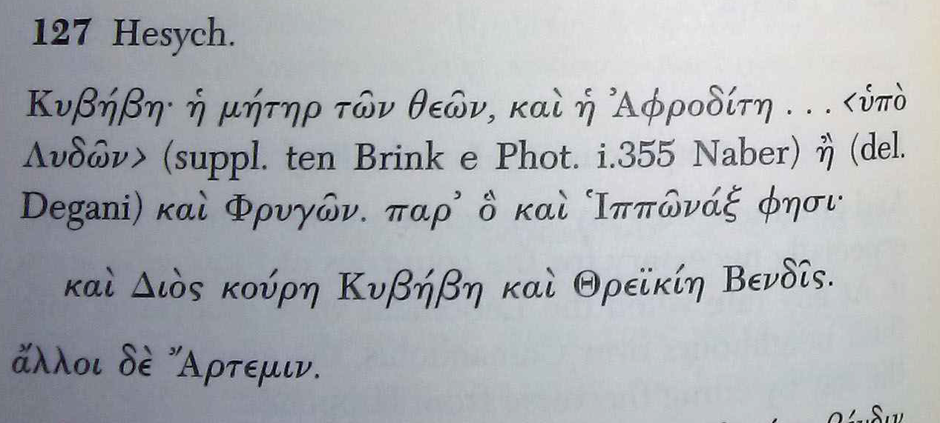

Slide 3
Херодот, История
5. 102. Сарди бил опожарен, а заедно с града изгоряло и светилището на местната богиня Кюбебе, което по-късно послужило за повод на персите да опожарят на свой ред светилищата в Елада.

Slide 4
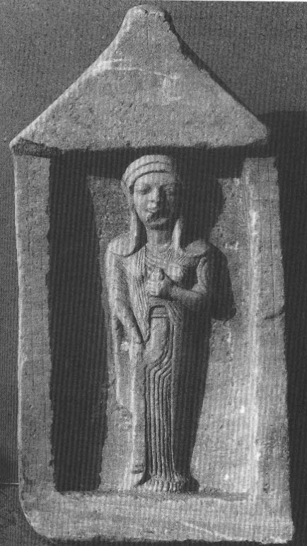
Релеф на Метер от Милет, началото на 6 в. пр. Хр.

Slide 5
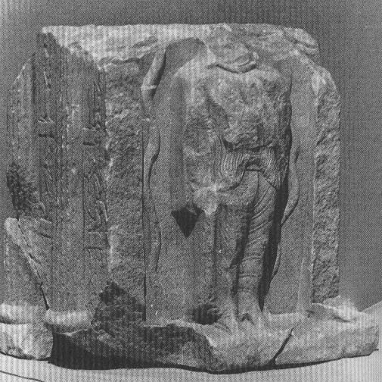
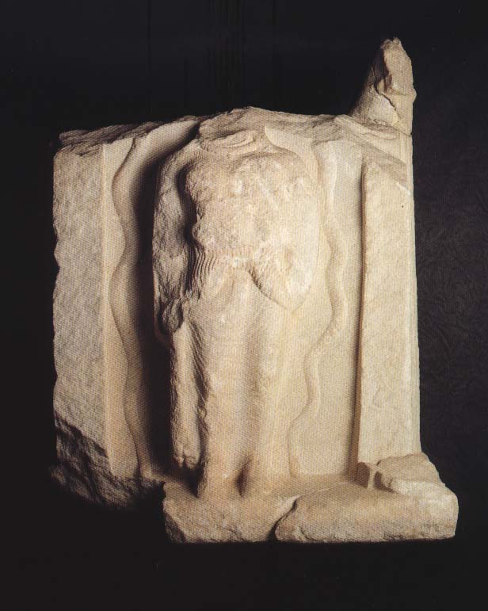
Мраморен модел на храм на Кюбебе в Сарди, началото на 6 в. пр. Хр.

Slide 6
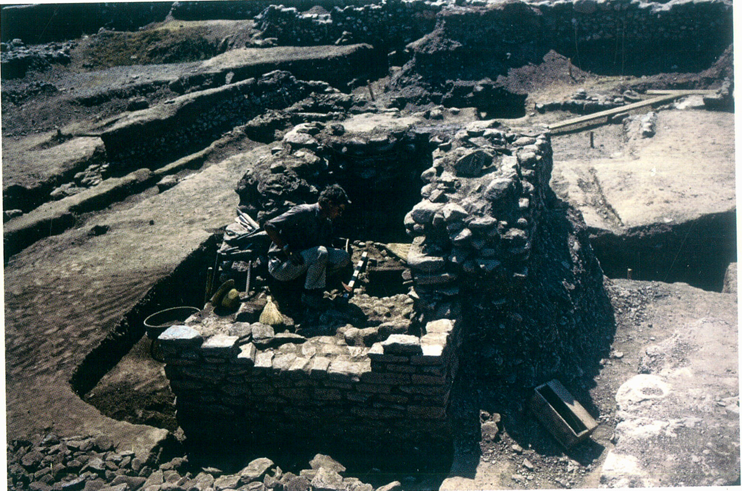
Alter of Kybele in Sardis

Slide 7
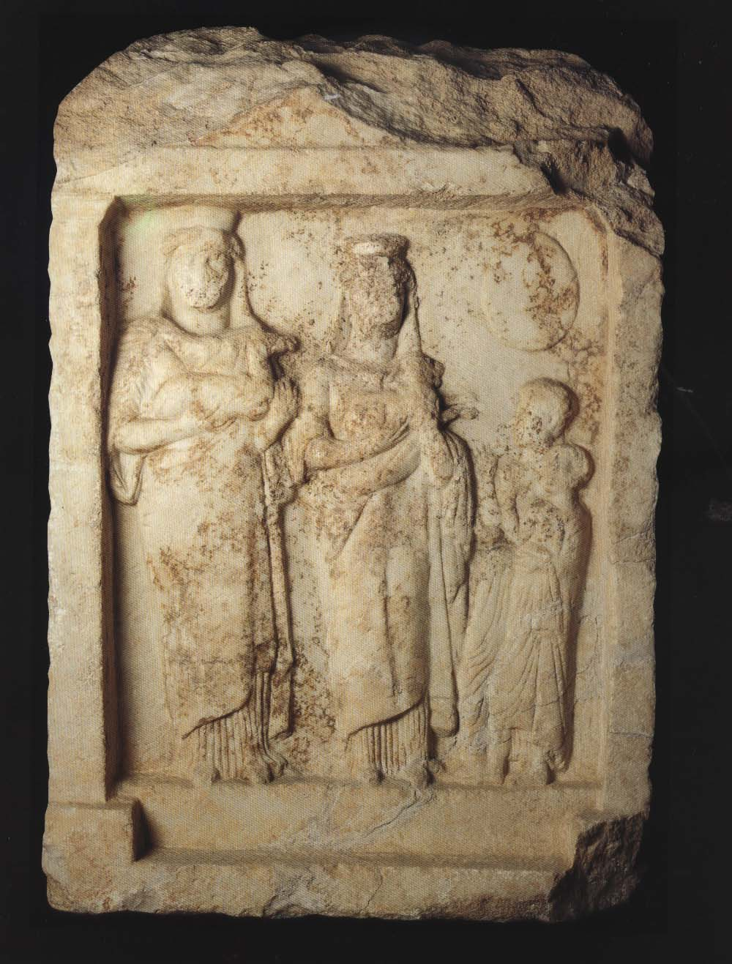
Мраморна стела на Артемида и Кибела, Сарди, ок. 400 г. пр. Хр.

Slide 8
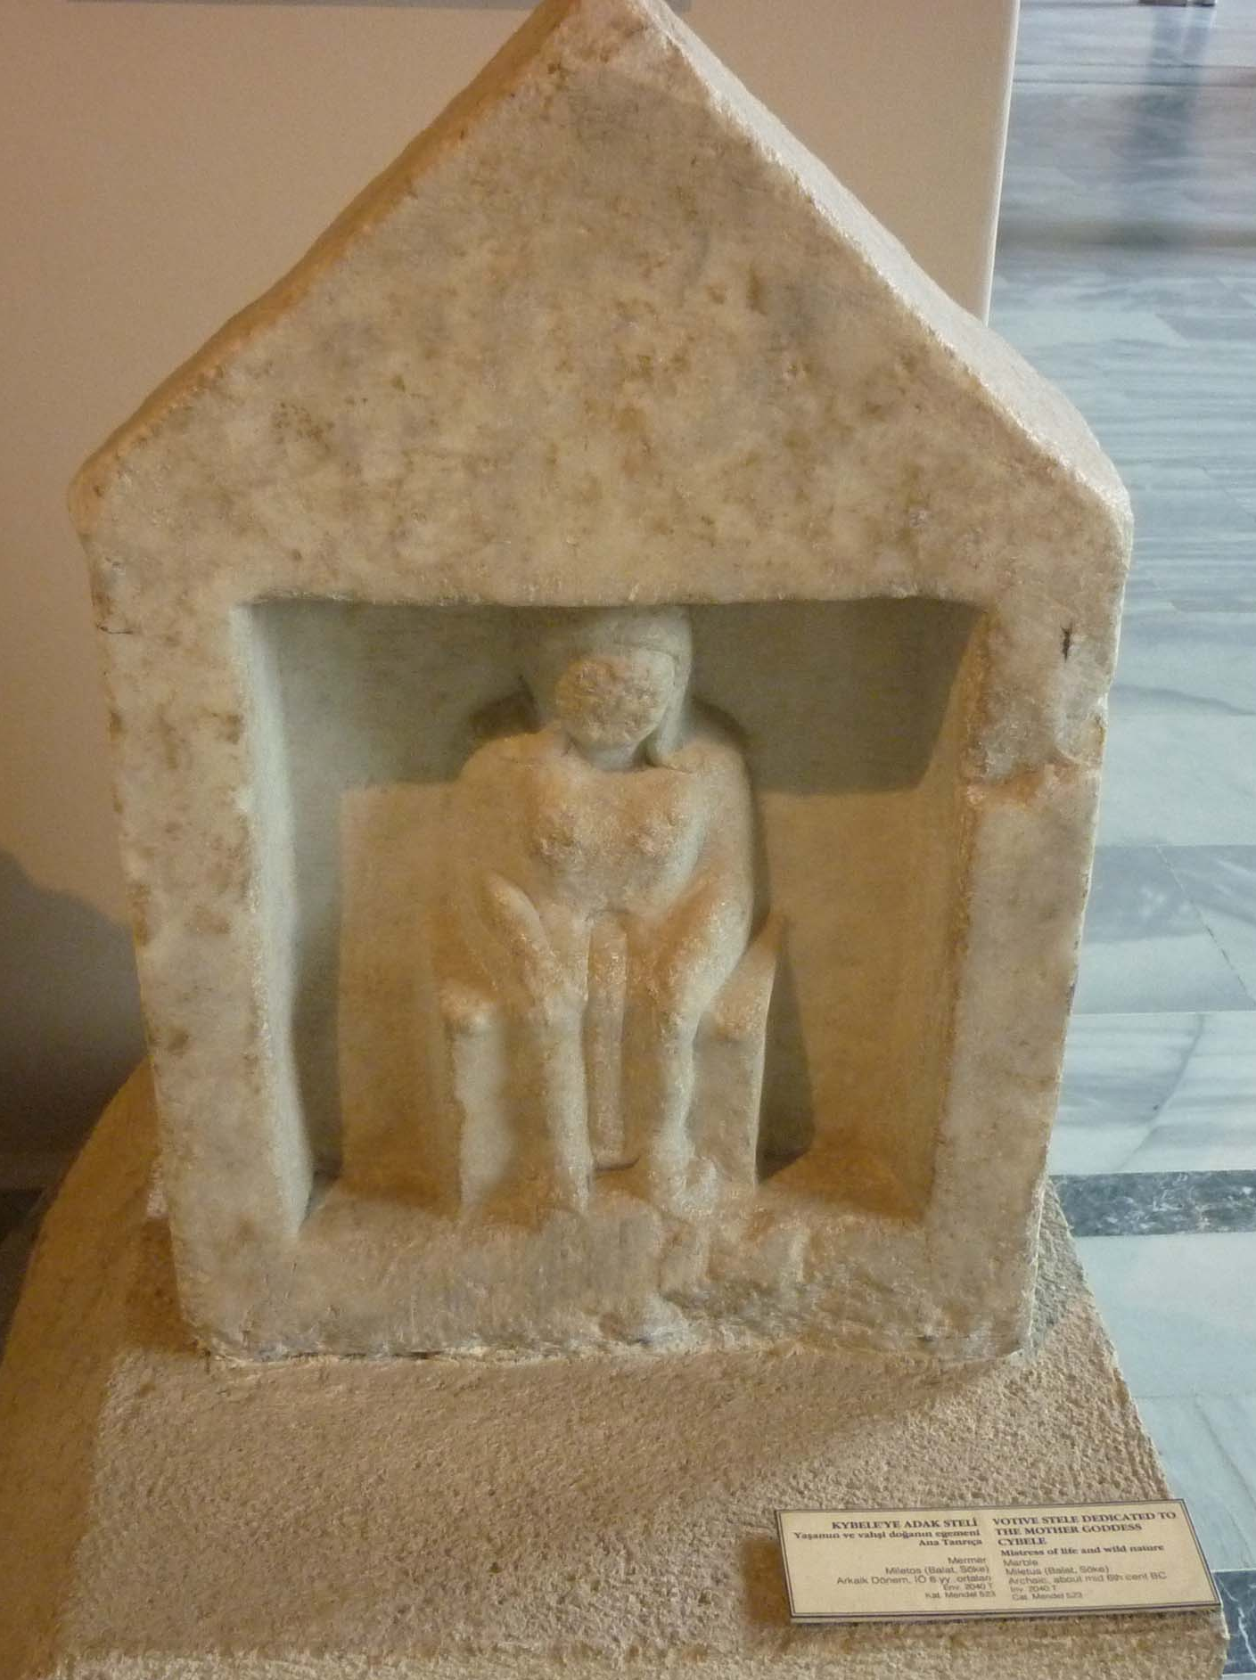
Релеф на Великата богиня от Милет, средата на 6 в. пр. Хр.

Slide 9
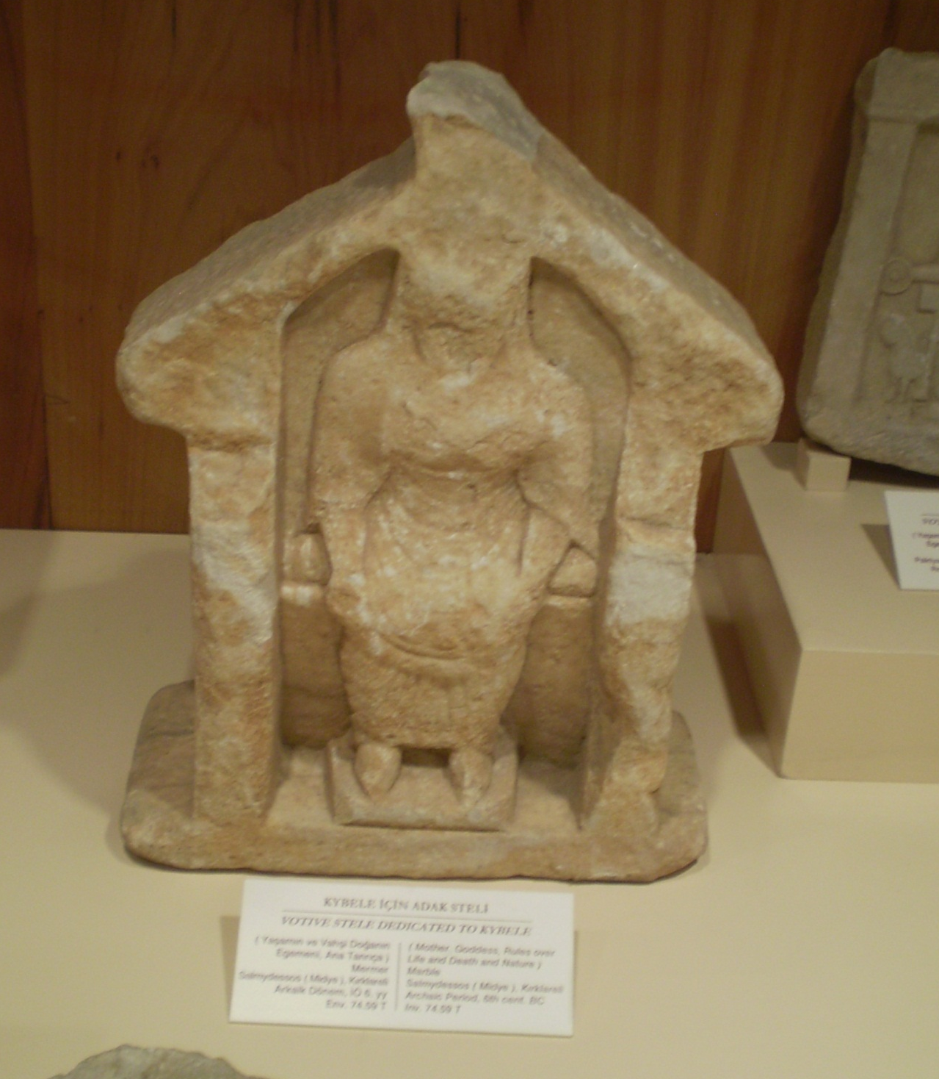
Релеф на Кибела от Салмидесос (дн. Мидия, не далеч от Лозенград, турска Тракия), 6 в. пр. Хр.

Slide 10
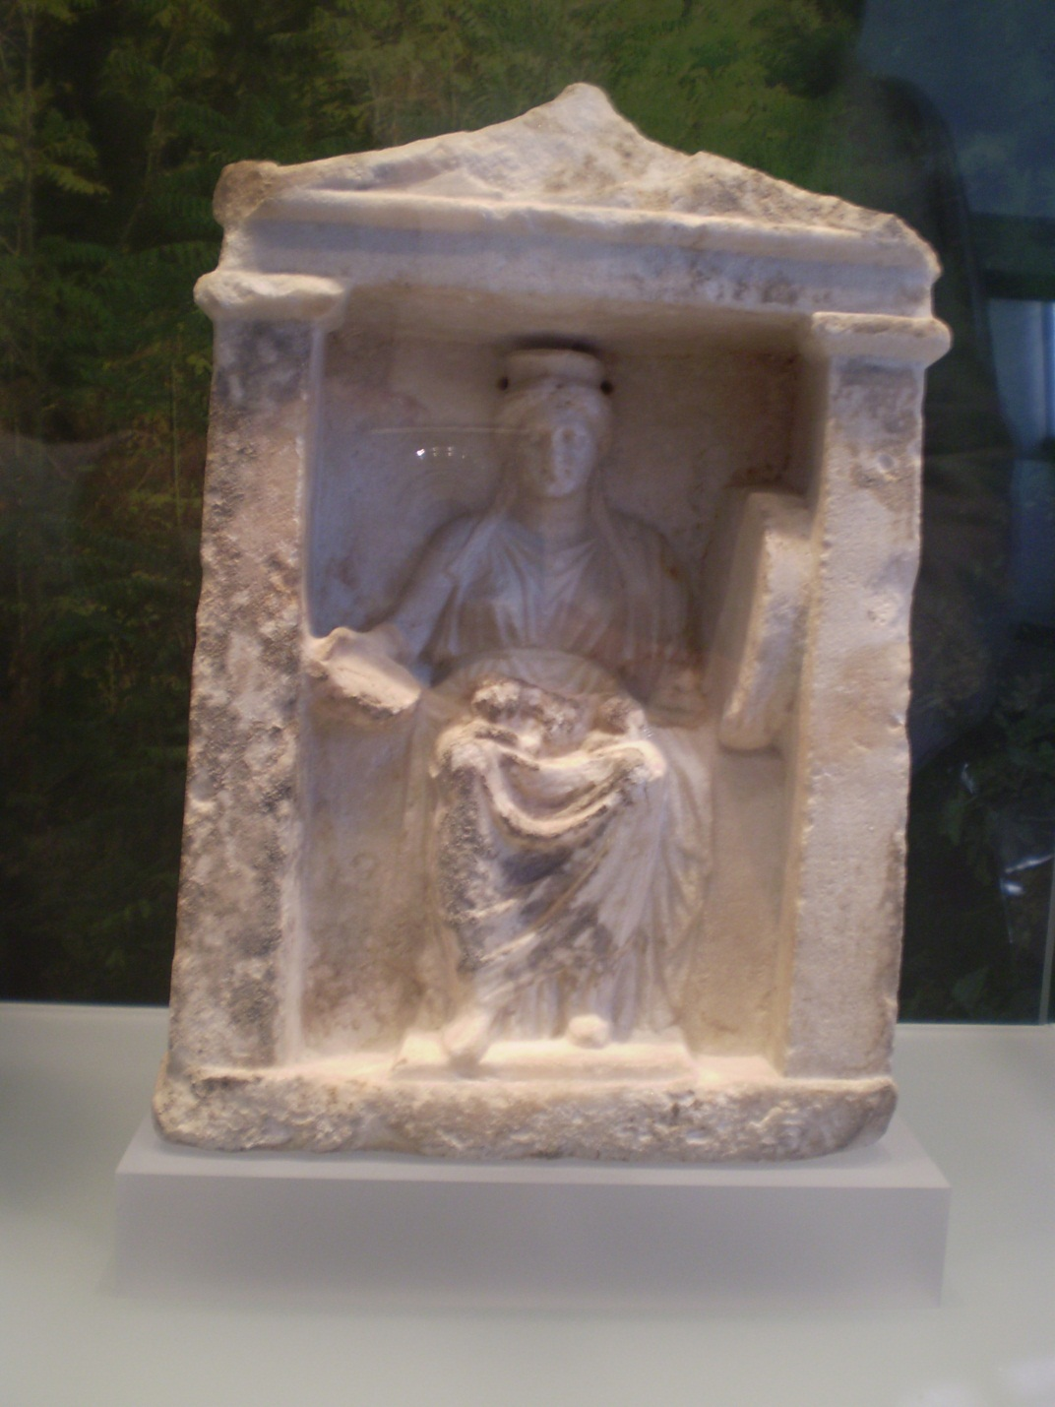
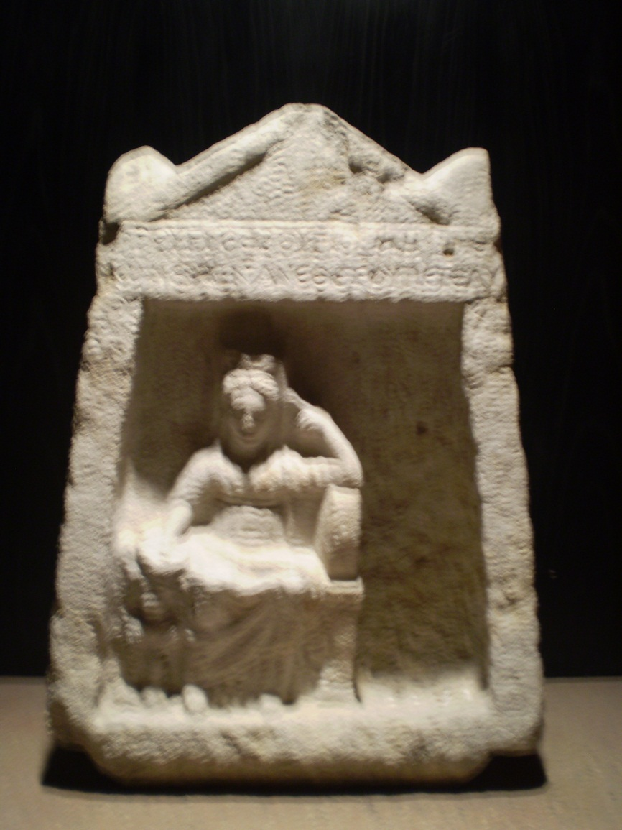
Релеф на Кибела, ІІ в.

Slide 11
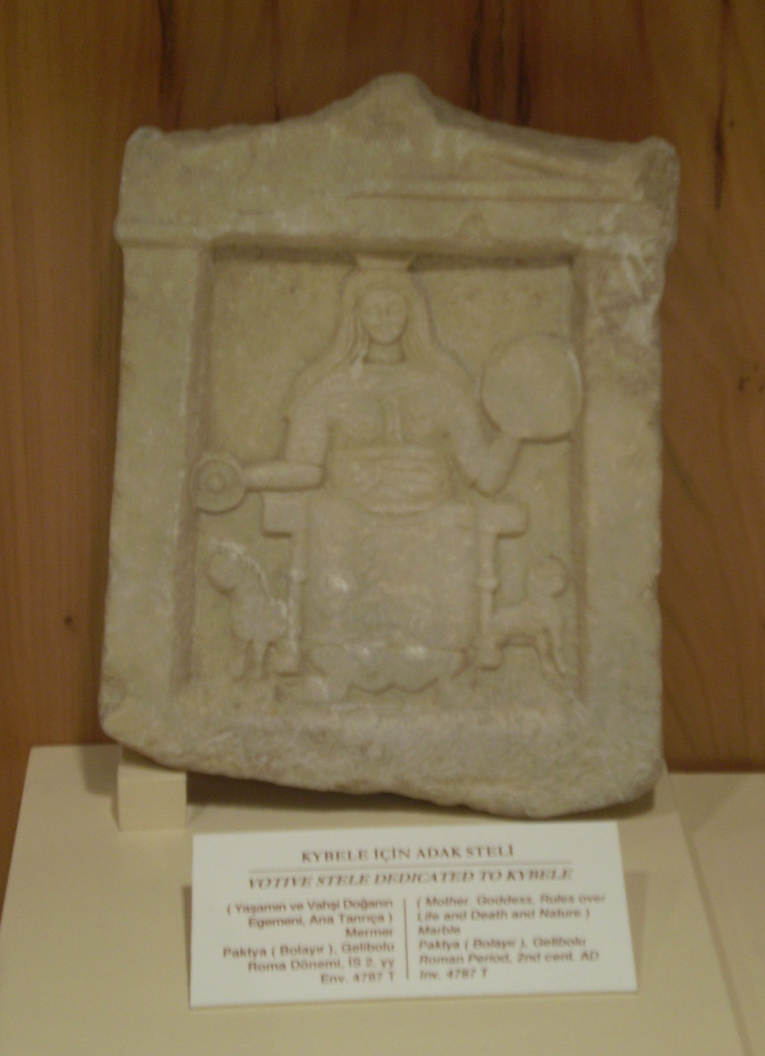
Релеф на Кибела от Пактия (дн. Булаир), ІІ в.

Slide 12
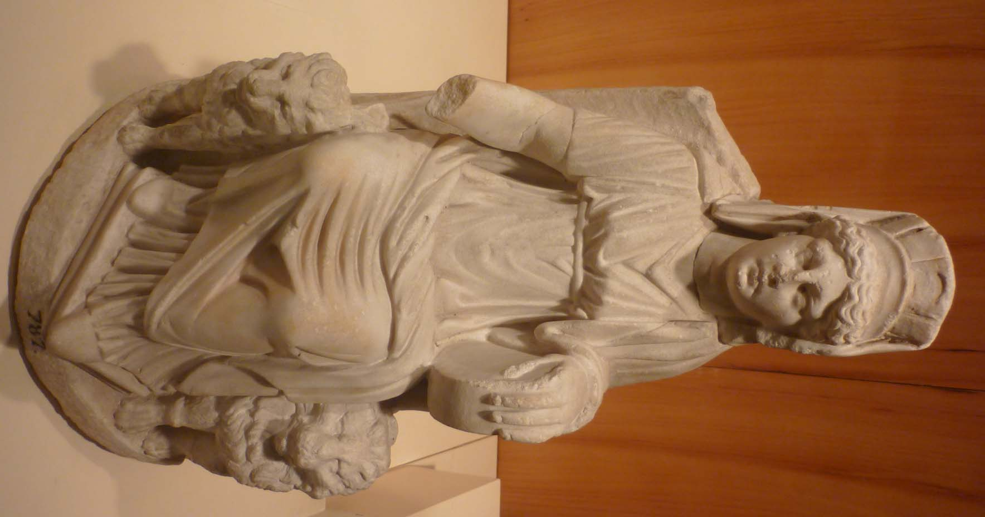
Статуя на Кибела, римска, 2 в.

Slide 13
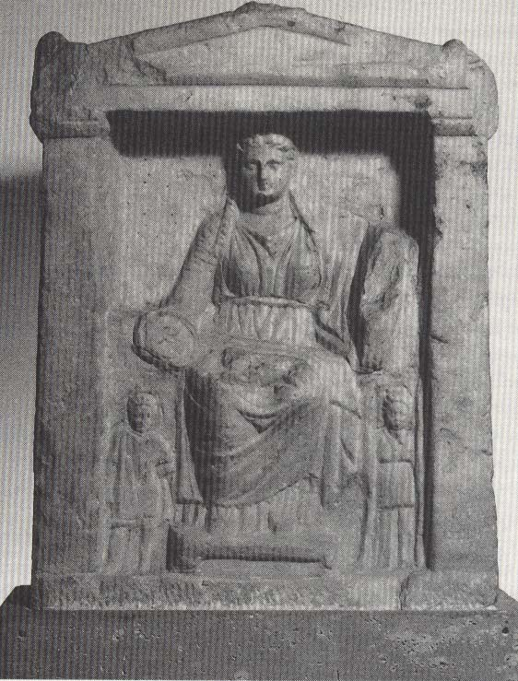
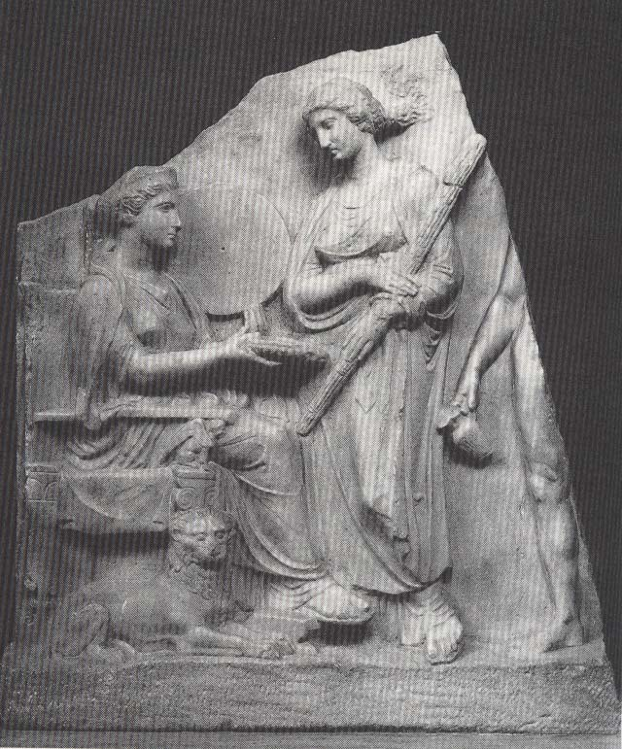
Посветителен релеф на Метер от Пирея, средата на 4 в. пр. Хр.
Релеф на Метер от атинската агора, 4 в. пр. Хр.

Slide 14
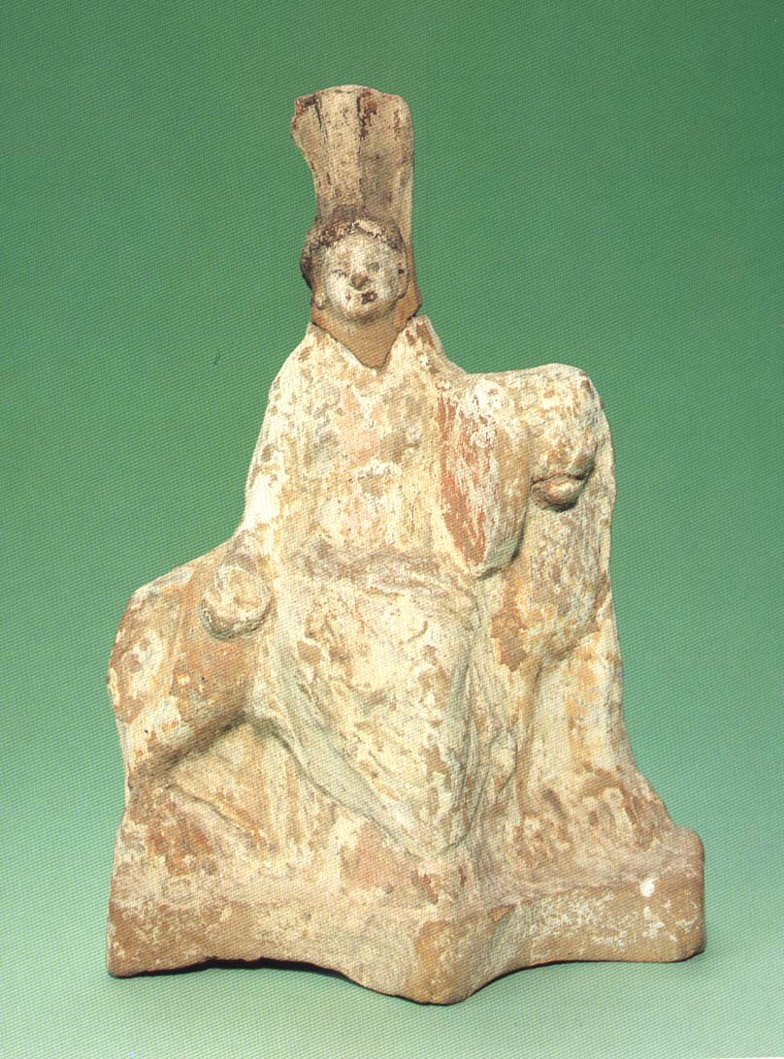
Теракота, Кибела, Гордион, ІV в. пр. Хр.

Slide 15
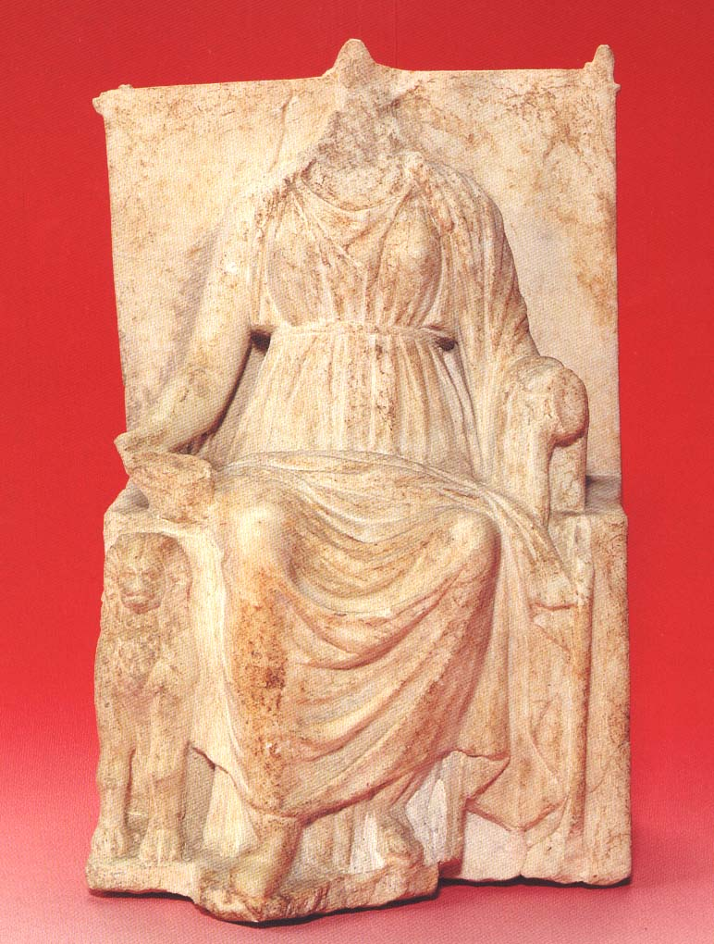
Мраморна статуя на Кибела от неизвестно място, края на ІV в. пр. Хр.

Slide 16
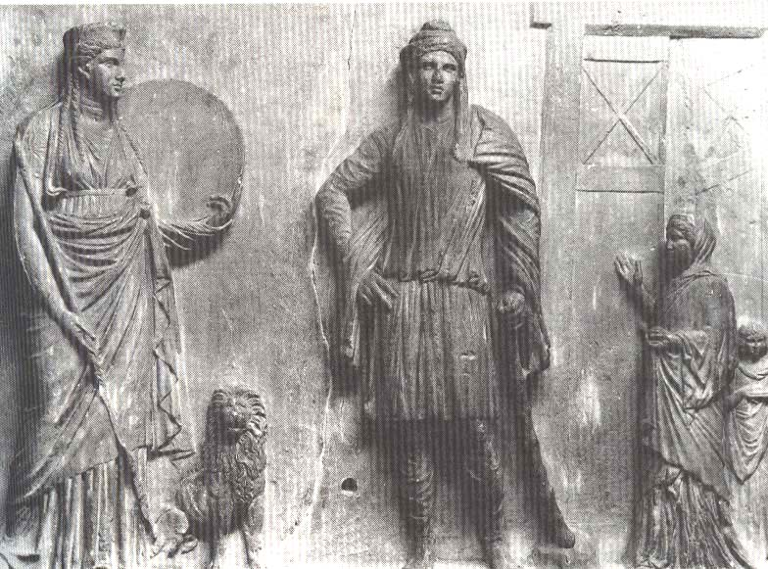
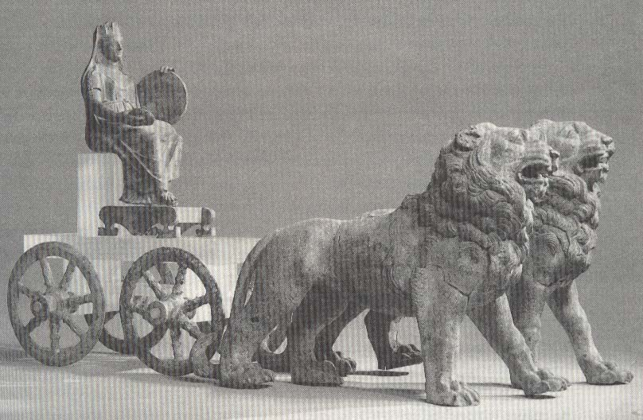
Релеф на Кибела и Атис, ІІ в. пр. Хр.
Бронзова статуарна група на Магна Матер, ІІ в. сл. Хр.

Slide 17
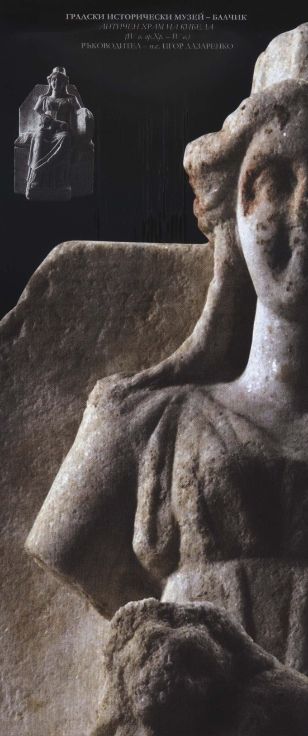
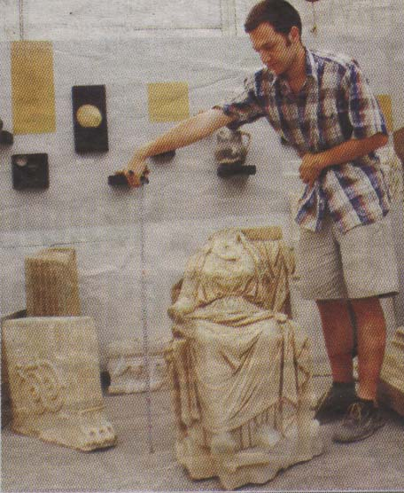

Slide 18
